Slide 1
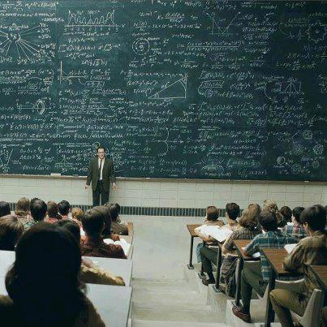



스마트 강의 도우미 Tool
지도교수: 이민석 교수님
포니즈 팀: 송태웅, 신승진, 장영창, 김미림, +신건영(3학년)
Copyright © 2013, Embedded System Lab , Hansung University , All rights reserved

Slide 2
스마트 강의 도우미
간단한 소개
대학 강의를 도와주는
‘스마트 강의 도우미’
PC프로그램 과 Web사이트 로
교수입장, 학생입장을 고려한
Embedded System Lab. Hansung University

Slide 3
학생 입장에서
수업을 들을 때,
“ 나무만 보고 숲을 보지 못합니다. ”
Embedded System Lab. Hansung University

Slide 4
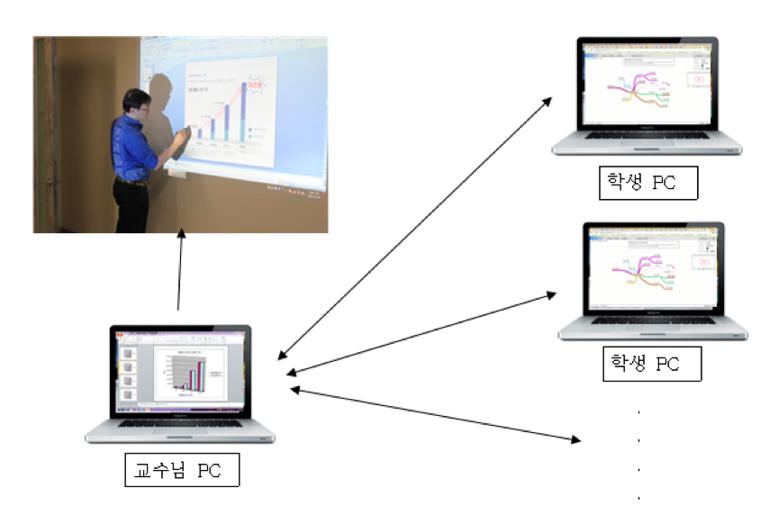
스마트 강의 도우미 구조
Embedded System Lab. Hansung University

Slide 5
교수 입장에서
강의자료가
“ 우물안의 개구리가 될 수 있습니다.”
Embedded System Lab. Hansung University

Slide 6
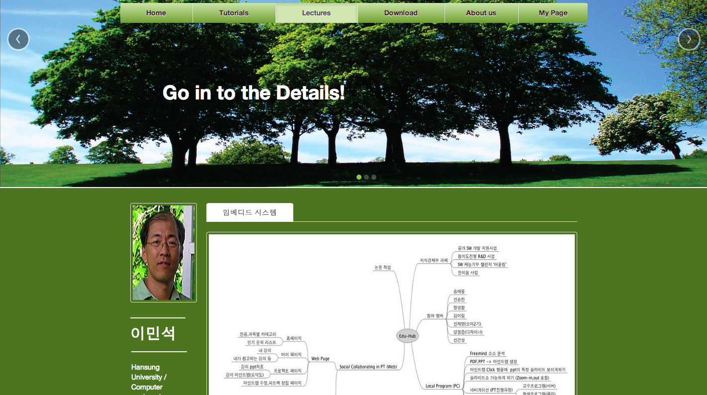
강의 자료 공유 사이트
Embedded System Lab. Hansung University

Slide 7
4월까지 완료 사항
로컬프로그램 :
- PDF 파일 읽고 마인드맵 그리기
- 강의 슬라이드쇼 기능 구현
- 강의 진행에 따른 네비게이션 기능 구현
Embedded System Lab. Hansung University
Notes:
저번 주에는 저희가 임의로 양식을 설정해서, 틀에 맞춘 PDF를 마인드맵으로 변환하는 알고리즘을 구현했었습니다.
이번에는 기존의 양식이 전제되지 않은 PDF(원래 교수님께서 만드셨던 PDF)를 마인드맵으로 변경하는 솔루션을 구현하였습니다.
그 다음에 통신부분에서는 교수 프로그램과 학생 프로그램이 채팅이 가능한 정도까지 구현하였는데, 실질적으로 실시간 질문을 위해
통신이 가능한 상태로 구현하였습니다.

Slide 8
4월까지 완료 사항
서버부분 : Spring Framework 기반으로
교수가 업로드할 내용,
학생이 다운로드할 내용은 rest통신
(ex. http://113.198.84.74:8080/treeze/img/1)
마인드맵, 이미지, 강의진행정보등
데이터 송수신을 위한 세팅완료
Embedded System Lab. Hansung University
Notes:
저번 주에는 저희가 임의로 양식을 설정해서, 틀에 맞춘 PDF를 마인드맵으로 변환하는 알고리즘을 구현했었습니다.
이번에는 기존의 양식이 전제되지 않은 PDF(원래 교수님께서 만드셨던 PDF)를 마인드맵으로 변경하는 솔루션을 구현하였습니다.
그 다음에 통신부분에서는 교수 프로그램과 학생 프로그램이 채팅이 가능한 정도까지 구현하였는데, 실질적으로 실시간 질문을 위해
통신이 가능한 상태로 구현하였습니다.

Slide 9
4월까지 완료 사항
3.웹 사이트 :
- 홈페이지(소개글)
- 강의 페이지(카테고리화, 상세 페이지)
- 마이페이지(교수 소개 페이지)
Embedded System Lab. Hansung University
Notes:
저번 주에는 저희가 임의로 양식을 설정해서, 틀에 맞춘 PDF를 마인드맵으로 변환하는 알고리즘을 구현했었습니다.
이번에는 기존의 양식이 전제되지 않은 PDF(원래 교수님께서 만드셨던 PDF)를 마인드맵으로 변경하는 솔루션을 구현하였습니다.
그 다음에 통신부분에서는 교수 프로그램과 학생 프로그램이 채팅이 가능한 정도까지 구현하였는데, 실질적으로 실시간 질문을 위해
통신이 가능한 상태로 구현하였습니다.

Slide 10

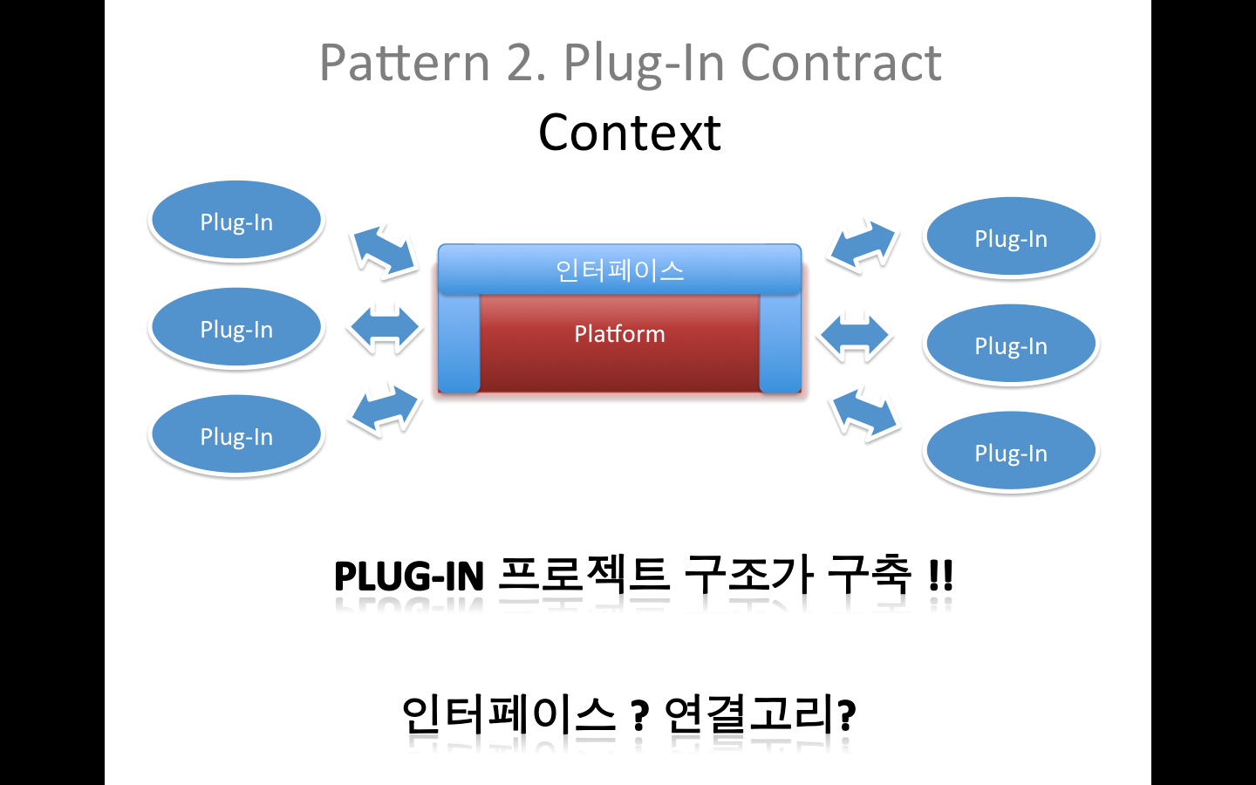
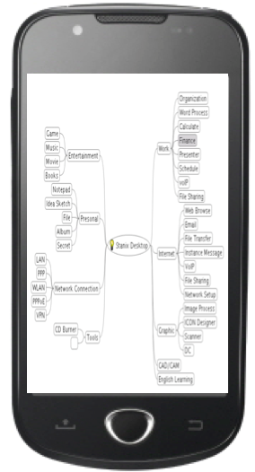

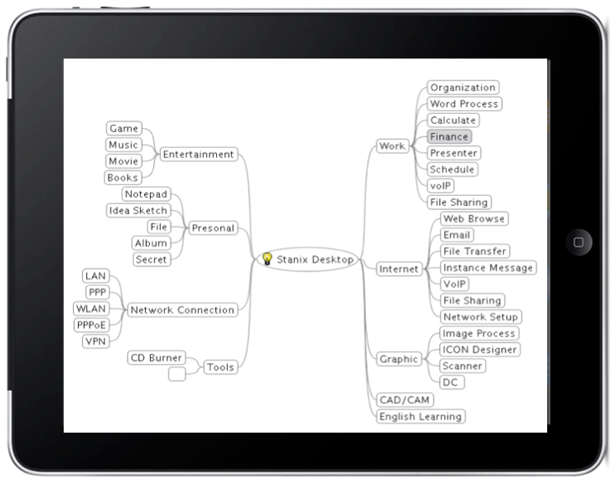
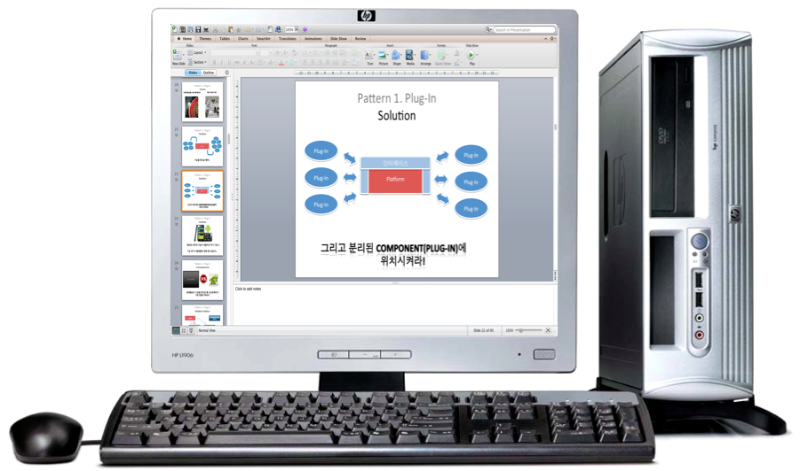
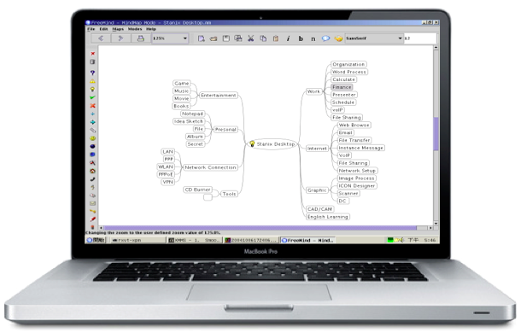

< 교수 >
< PT강의 >
질의응답, 퀴즈
< 교수 PC >
강의 자료
&
강의진행
강의 자료
&
강의진행
강의자료
공유&발전
사이트
< 학생들 >
< Web Site>
< 서버 >

Slide 11
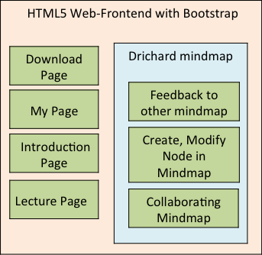
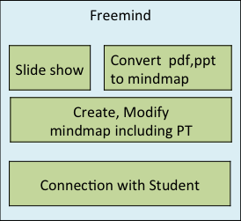
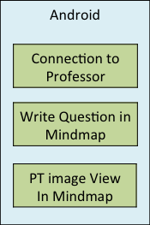
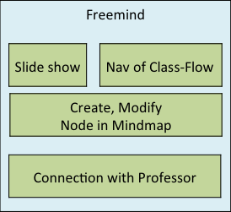
전체 설계도
Server
Service
Model
View
Control
DB
Mindmaps
Restful
통신
PT contents
PT sequence
교수용 PC 프로그램
학생용 App
학생용 PC 프로그램

Slide 12
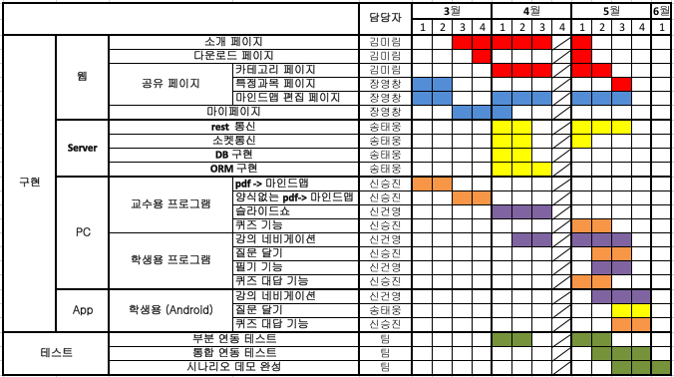
예정표

Slide 13
현재 진행 중
문서 작업
XML 데이터 전송, 학생이 URL(서버 데이터)로 마인드맵 그리기
웹 사이트
카테고리화 수정 작업
소켓 통신하여 네비게이션 구현
피드백 작업
로컬 프로그램
한국정보과학회 컴퓨터종합학술대회 논문 작성

